Slide 1
Метрики и анализ качества: систематизация результатов
Занятие 09

Slide 2
Занятия 3–8 были посвящены последовательному освоению трех типов задач компьютерного зрения — классификации изображений с переносом обучения (перенос знаний, transfer learning), детекции объектов готовыми моделями и семантической сегментации при помощи архитектуры U-Net. Каждая из этих задач на предыдущих занятиях сопровождалась собственным набором количественных показателей: коэффициент точности (accuracy) и полноты (recall) для классификации, мера пересечения-объединения (IoU) и средняя точность (mAP) для детекции, коэффициент подобия Дайса (Dice) и мера IoU для сегментации.

Slide 3
Цель
Систематизировать разрозненные показатели, изученные ранее, показать их математическую взаимосвязь и научиться осознанно выбирать метрику, адекватную конкретной прикладной задаче, а не механически вычислять все доступные показатели подряд.

Slide 4
На первый взгляд классификация, детекция и сегментация — разные задачи с разными архитектурами и разными выходами модели. Однако с точки зрения теории оценки качества все три задачи сводятся к одной и той же базовой конструкции: сравнению предсказания модели с эталонной (истинной) разметкой через понятия истинно положительного, ложноположительного и ложноотрицательного результата (true positive, false positive, false negative). Различие заключается лишь в единице сравнения:

Slide 5
Тип задачи | Единица сравнения | Итоговая метрика
Классификация | Изображение (или объект) целиком | Accuracy, Precision, Recall, F1, ROC-AUC
Детекция | Ограничивающий прямоугольник (bounding box) | IoU, mAP
Сегментация | Отдельный пиксель изображения | Dice, IoU, пиксельная точность

Slide 6
Понимание этой общей структуры — главная цель. Она позволяет переносить интуицию, накопленную при работе с одной задачей (например, «высокая accuracy может маскировать плохое качество при дисбалансе классов»), на другие задачи, где действует аналогичная логика (например, «высокий mAP может маскировать плохую детекцию редкого класса объектов»).

Slide 7
Почему нельзя ограничиваться одной метрикой
Ключевой тезис использование единственной метрики систематически ведет к ошибочным выводам о качестве модели, особенно при дисбалансе классов — ситуации, когда один класс (например, фон) численно значительно превосходит другой (например, объект интереса). Это утверждение будет проверено практически на мини-кейсах в разделе 5.

Slide 8
1. Метрики для задачи классификации

Slide 9
1.1. Матрица ошибок (confusion matrix)
Матрица ошибок — это таблица, сопоставляющая предсказанные моделью классы с истинными классами эталонной разметки. Для задачи с двумя классами (бинарная классификация) матрица ошибок имеет вид:
Все последующие метрики классификации являются производными от четырех чисел этой таблицы: TP, FP, FN, TN.
 | Предсказан класс "positive" | Предсказан класс "negative"
Истинный класс "positive" | Истинно положительный результат (TP) | Ложноотрицательный результат (FN)
Истинный класс "negative" | Ложноположительный результат (FP) | Истинно отрицательный результат (TN)

Slide 10
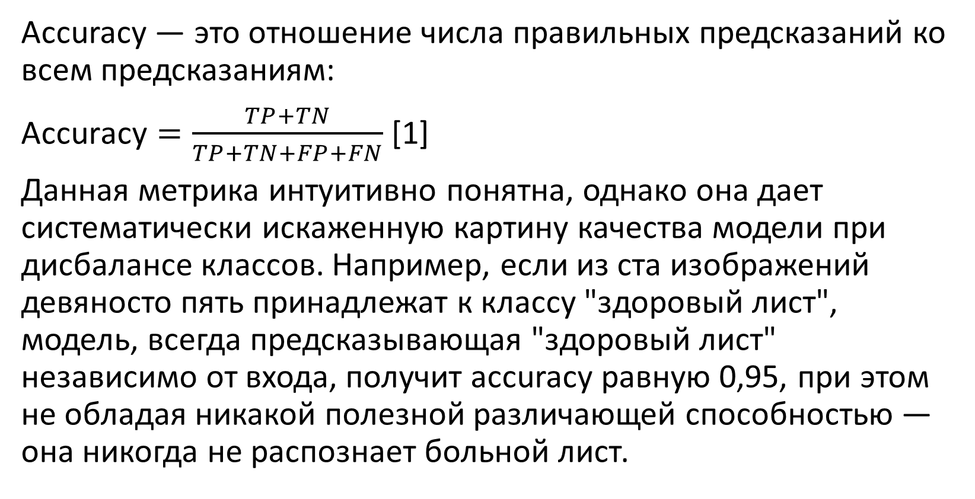
1.2. Accuracy (доля правильных ответов)
Accuracy — это отношение числа правильных предсказаний ко всем предсказаниям:
$\text{Accuracy}=\frac{TP+TN}{TP+TN+FP+FN}$ [1]
Данная метрика интуитивно понятна, однако она дает систематически искаженную картину качества модели при дисбалансе классов. Например, если из ста изображений девяносто пять принадлежат к классу "здоровый лист", модель, всегда предсказывающая "здоровый лист" независимо от входа, получит accuracy равную 0,95, при этом не обладая никакой полезной различающей способностью — она никогда не распознает больной лист.

Slide 11
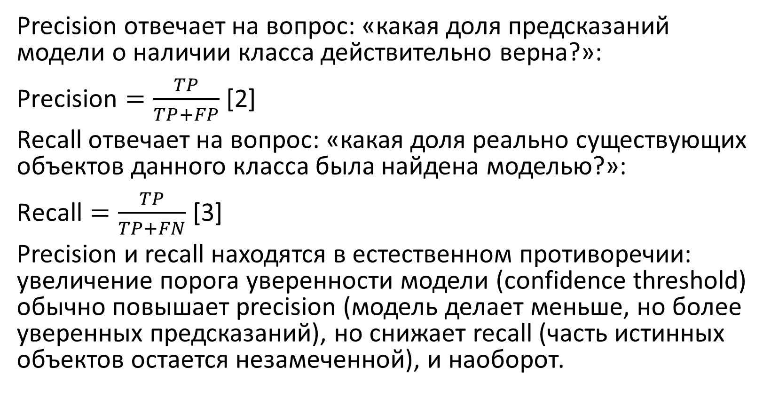
1.3. Precision (точность) и Recall (полнота)
Precision отвечает на вопрос: «какая доля предсказаний модели о наличии класса действительно верна?»:
$\text{Precision}=\frac{TP}{TP+FP}$ [2]
Recall отвечает на вопрос: «какая доля реально существующих объектов данного класса была найдена моделью?»:
$\text{Recall}=\frac{TP}{TP+FN}$ [3]
Precision и recall находятся в естественном противоречии: увеличение порога уверенности модели (confidence threshold) обычно повышает precision (модель делает меньше, но более уверенных предсказаний), но снижает recall (часть истинных объектов остается незамеченной), и наоборот.

Slide 12
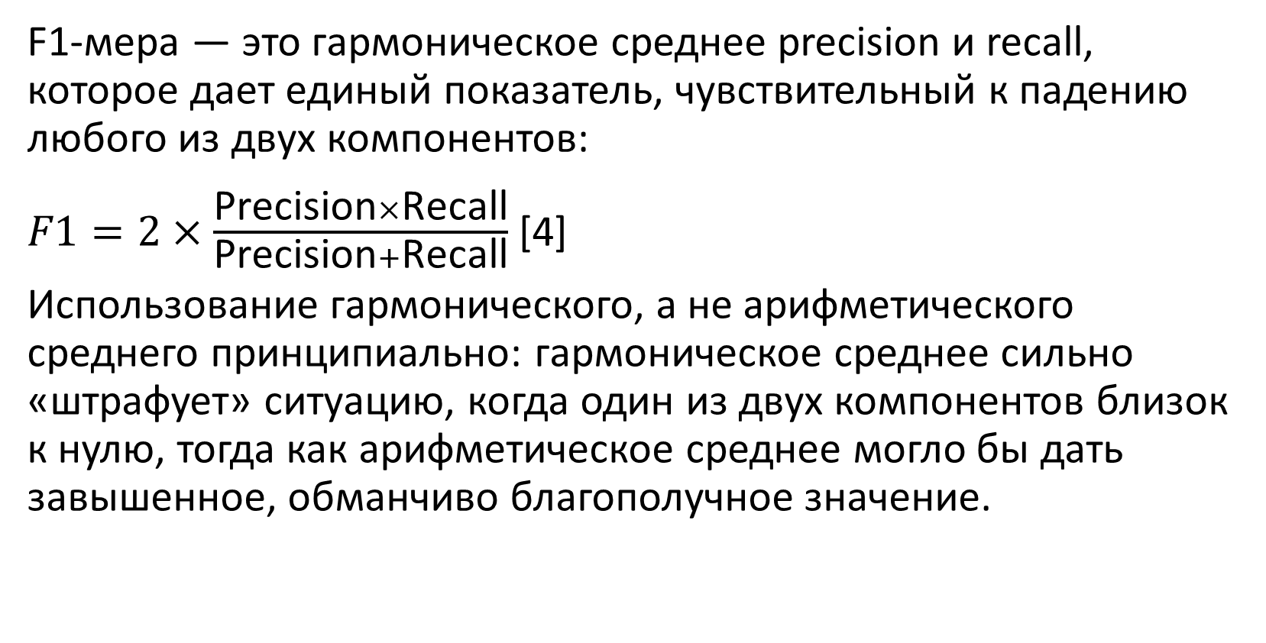
1.4. F1-мера
F1-мера — это гармоническое среднее precision и recall, которое дает единый показатель, чувствительный к падению любого из двух компонентов:
$F1=2×\frac{\text{Precision}×\text{Recall}}{\text{Precision}+\text{Recall}}$ [4]
Использование гармонического, а не арифметического среднего принципиально: гармоническое среднее сильно «штрафует» ситуацию, когда один из двух компонентов близок к нулю, тогда как арифметическое среднее могло бы дать завышенное, обманчиво благополучное значение.

Slide 13
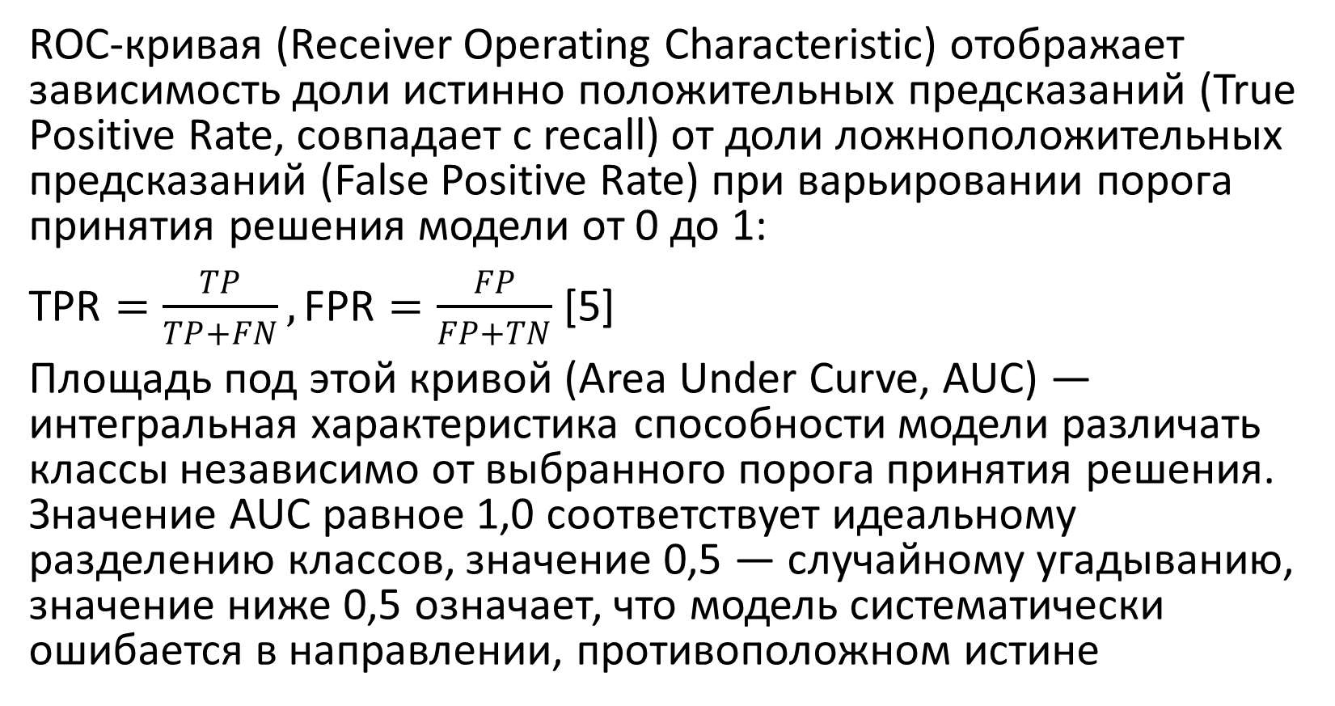
1.5. ROC-кривая и площадь под ней (ROC-AUC)
ROC-кривая (Receiver Operating Characteristic) отображает зависимость доли истинно положительных предсказаний (True Positive Rate, совпадает с recall) от доли ложноположительных предсказаний (False Positive Rate) при варьировании порога принятия решения модели от 0 до 1:
$\text{TPR}=\frac{TP}{TP+FN}, \text{FPR}=\frac{FP}{FP+TN}$ [5]
Площадь под этой кривой (Area Under Curve, AUC) — интегральная характеристика способности модели различать классы независимо от выбранного порога принятия решения. Значение AUC равное 1,0 соответствует идеальному разделению классов, значение 0,5 — случайному угадыванию, значение ниже 0,5 означает, что модель систематически ошибается в направлении, противоположном истине

Slide 14
1.6. Усреднение по нескольким классам
При числе классов больше двух precision, recall и F1 считаются отдельно для каждого класса по схеме «класс против остальных». Для одного итогового числа применяют: macro (простое среднее по классам, каждый класс вносит 1/K), weighted (среднее с весами, равными числу объектов класса) и micro (сумма TP, FP, FN по всем классам; для многоклассовой классификации совпадает с accuracy). Macro показывает качество на редких классах, weighted и micro отражают общую долю верных ответов.

Slide 15
1.7. Average precision для класса
Если для одного класса менять порог на вероятность класса, получится кривая «precision — recall». Average precision (AP) — площадь под ней. Случайный уровень AP равен доле класса в выборке, поэтому AP разных классов удобно сравнивать как отношение к этой доле. В отличие от ROC-AUC, AP чувствителен к точности самых уверенных ответов и к доле класса.

Slide 16
2. Метрики для задачи детекции объектов

Slide 17
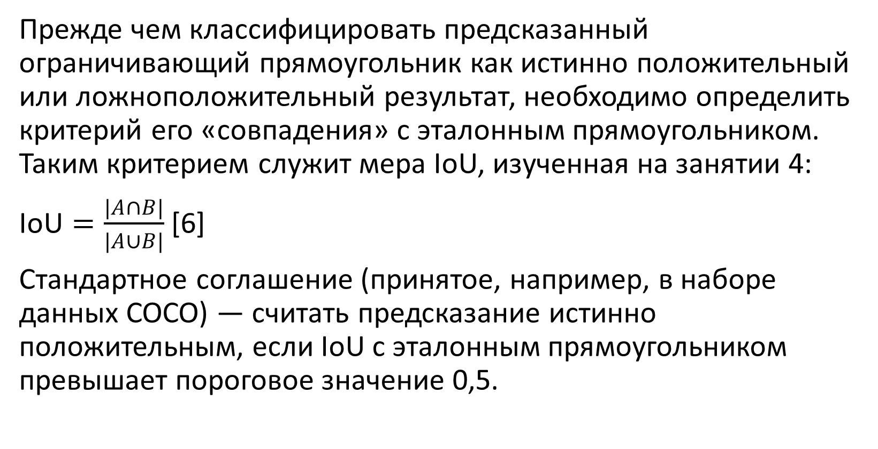
2.1. Мера пересечения-объединения (IoU) как критерий совпадения
Прежде чем классифицировать предсказанный ограничивающий прямоугольник как истинно положительный или ложноположительный результат, необходимо определить критерий его «совпадения» с эталонным прямоугольником. Таким критерием служит мера IoU, изученная на занятии 4:
$\text{IoU}=\frac{|A∩B|}{|A∪B|}$ [6]
Стандартное соглашение (принятое, например, в наборе данных COCO) — считать предсказание истинно положительным, если IoU с эталонным прямоугольником превышает пороговое значение 0,5.

Slide 18
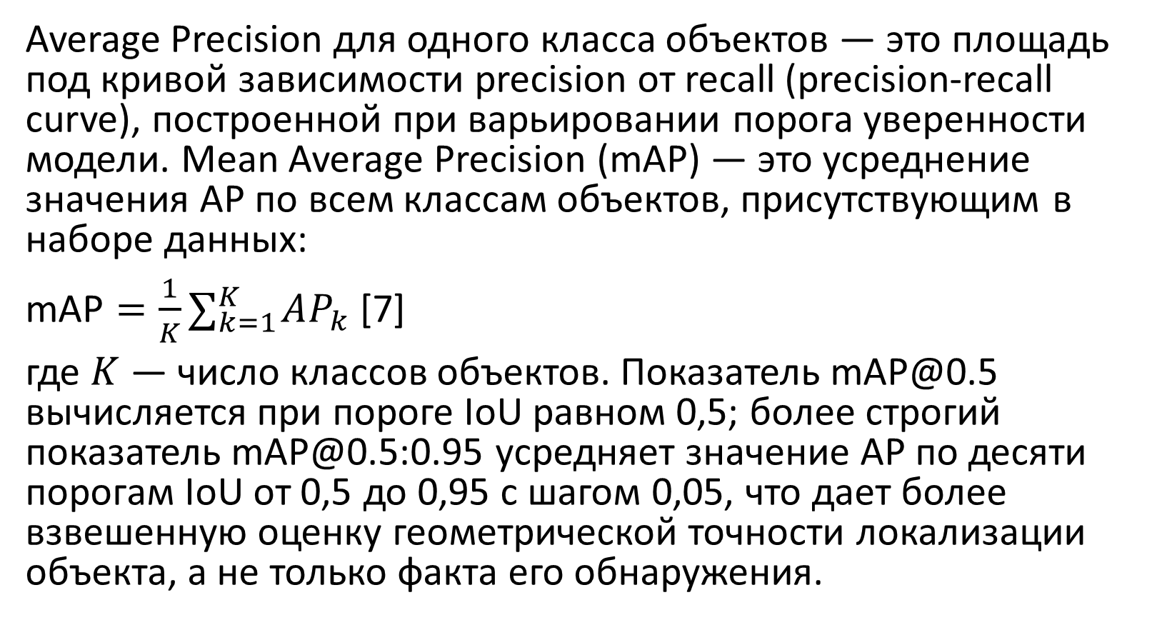
2.2. Средняя точность (Average Precision, AP) и mAP
Average Precision для одного класса объектов — это площадь под кривой зависимости precision от recall (precision-recall curve), построенной при варьировании порога уверенности модели. Mean Average Precision (mAP) — это усреднение значения AP по всем классам объектов, присутствующим в наборе данных:
$\text{mAP}=\frac{1}{K}∑_{k=1}^{K} AP_{k}$ [7]
где $K$ — число классов объектов. Показатель mAP@0.5 вычисляется при пороге IoU равном 0,5; более строгий показатель mAP@0.5:0.95 усредняет значение AP по десяти порогам IoU от 0,5 до 0,95 с шагом 0,05, что дает более взвешенную оценку геометрической точности локализации объекта, а не только факта его обнаружения.

Slide 19
2.3. Два порога в детекции
Порог IoU определяет, считается ли рамка совпавшей с эталоном (0,5 — мягкий, 0,75 — строгий). Порог уверенности определяет, какие рамки модели вообще оставить. Первый меняет число TP и FP при фиксированном наборе рамок, второй — сам набор. AP не зависит от порога уверенности, но зависит от порога IoU. AP не может превысить максимальную полноту, которую модель вообще достигает.

Slide 20
3. Метрики для задачи сегментации

Slide 21
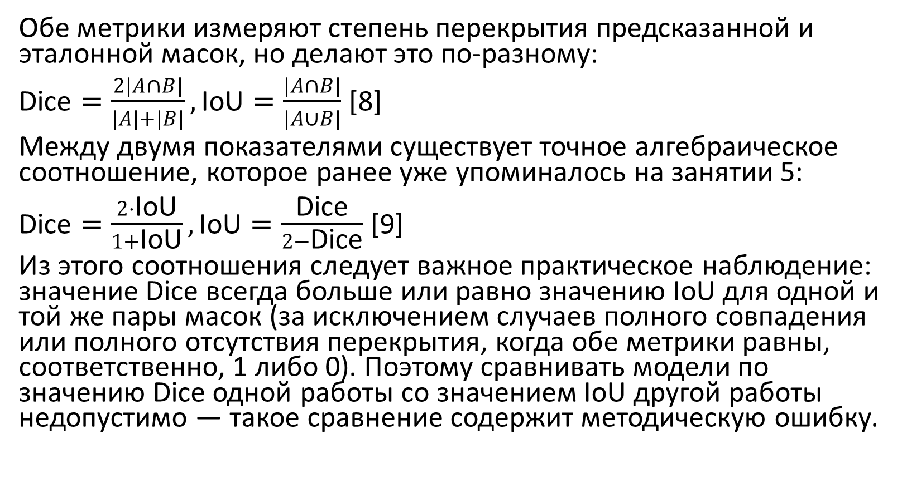
3.1. Коэффициент подобия Дайса и мера IoU
Обе метрики измеряют степень перекрытия предсказанной и эталонной масок, но делают это по-разному:
$\text{Dice}=\frac{2|A∩B|}{|A|+|B|}, \text{IoU}=\frac{|A∩B|}{|A∪B|}$ [8]
Между двумя показателями существует точное алгебраическое соотношение, которое ранее уже упоминалось на занятии 5:
$\text{Dice}=\frac{2⋅\text{IoU}}{1+\text{IoU}}, \text{IoU}=\frac{\text{Dice}}{2−\text{Dice}}$ [9]
Из этого соотношения следует важное практическое наблюдение: значение Dice всегда больше или равно значению IoU для одной и той же пары масок (за исключением случаев полного совпадения или полного отсутствия перекрытия, когда обе метрики равны, соответственно, 1 либо 0). Поэтому сравнивать модели по значению Dice одной работы со значением IoU другой работы недопустимо — такое сравнение содержит методическую ошибку.

Slide 22
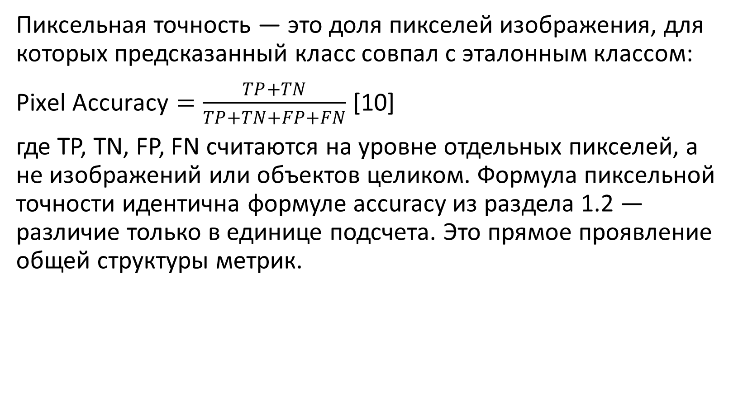
3.2. Пиксельная точность (pixel accuracy)
Пиксельная точность — это доля пикселей изображения, для которых предсказанный класс совпал с эталонным классом:
$\text{Pixel} \text{Accuracy}=\frac{TP+TN}{TP+TN+FP+FN}$ [10]
где TP, TN, FP, FN считаются на уровне отдельных пикселей, а не изображений или объектов целиком. Формула пиксельной точности идентична формуле accuracy из раздела 1.2 — различие только в единице подсчета. Это прямое проявление общей структуры метрик.

Slide 23
3.3. Систематическое искажение пиксельной точности при дисбалансе площади
Задача сегментации почти всегда сопряжена с дисбалансом площади: объект интереса, как правило, занимает значительно меньшую долю площади изображения, чем фон. В такой ситуации пиксельная точность оказывается подверженной той же проблеме, что и accuracy в разделе 1.2: модель, предсказывающая «фон» для каждого пикселя, получит высокую пиксельную точность (поскольку фон составляет большинство пикселей), не выделив ни одного пикселя объекта интереса. Показатели Dice и IoU устойчивы к этому искажению, поскольку они не учитывают истинно отрицательные (TN) пиксели фона в своей формуле.
Dice и IoU не зависят от числа фоновых пикселей, но зависят от размера объекта: при одинаковой ошибке границы они ниже для малых объектов. Тривиальный ответ «объектов нет» дает пиксельную точность, равную доле фона, и Dice, равный нулю.

Slide 24
4. Общая методическая схема выбора метрики

Slide 25
Обобщая разделы 1–3, можно сформулировать общее правило: метрика, включающая в знаменатель истинно отрицательные результаты (TN), становится менее информативной по мере роста дисбаланса классов. Accuracy и пиксельная точность включают TN в знаменатель; precision, recall, F1, IoU и Dice — не включают. Именно поэтому во всех трех рассмотренных задачах при выраженном дисбалансе классов рекомендуется отдавать приоритет второй группе показателей.

Slide 26
Отсутствие TN в формуле защищает метрику от завышения за счет фона, но не делает ее независимой от соотношения классов. Из перечисленных показателей от доли класса не зависит только recall. Число ложных срабатываний пропорционально числу отрицательных объектов, поэтому precision, а вместе с ним F1 меняются вместе с долей класса. Пример: у классификатора с TPR = 0,9 и FPR = 0,1 при 500 положительных и 500 отрицательных объектах precision равна 0,90, а при 50 положительных и 950 отрицательных — 0,32 при том же recall. Поэтому значение precision, F1 и AP следует интерпретировать вместе с долей класса в выборке.

Slide 27
Dice и IoU не используют TN, но зависят от размера объекта, потому что ошибка границы составляет большую долю площади малого объекта.

Slide 28
5. Что покажет практическая часть

Slide 29
В практической части все три семейства метрик вычисляются на ответах реальных моделей. Ожидаются следующие эффекты.
Accuracy и macro-F1 различаются. Если классы неравны по размеру, а слабо распознаваемые классы малочисленны, macro-F1 оказывается ниже accuracy, так как дает каждому классу одинаковый вес.
Высокий ROC-AUC при невысокой accuracy. AUC оценивает, как вероятность класса отделяет объекты класса от остальных. Accuracy требует, чтобы верный класс получил наибольшую вероятность среди всех классов на том же объекте.

Slide 30
Pixel accuracy не отличает модель от пустой маски. Пиксельная точность тривиального ответа равна доле фона. Dice пустой маски равен нулю.
AP зависит от порога IoU и ограничен достигнутой полнотой. При ужесточении порога IoU AP снижается; при выбранном пороге IoU значение AP не превосходит максимальную достигнутую полноту.
Малый тест ограничивает выводы. Доверительные интервалы показывают, различия какой величины между моделями отличают их от случайных.

Slide 31
6. Прикладная задача практического занятия

Slide 32
6.1. Постановка
Практическая часть использует задачу распознавания болезней листьев томата по фотографиям, снятым в естественных условиях. На одних и тех же снимках решаются три задачи: классификация болезни, сегментация очагов поражения и детекция очагов. Это позволяет показать все три семейства метрик на едином материале.

Slide 33
6.2. Данные
Набор PlantSeg содержит более 11 400 снимков 115 заболеваний растений в естественных условиях с масками пораженных областей. Для занятия используется версия v2 с Kaggle и подвыборка томата: 901 снимок и 7 болезней. Разбиение на Training, Validation и Test берется из метаданных набора без изменений. Маска из набора служит эталоном сегментации. Рамки для детекции вычисляются как ограничивающие прямоугольники связных областей маски; такие рамки зависят от способа построения и в некоторых случаях делят один очаг на несколько областей.

Slide 34
6.3. Модели
Используются намеренно простые модели, работающие на CPU: замороженная ResNet-18 с обучаемым линейным слоем (классификация), LR-ASPP на MobileNetV3 (сегментация), Faster R-CNN на MobileNetV3 (детекция). Цель занятия — анализ метрик, поэтому абсолютное качество моделей не оптимизируется.

